Slide 1
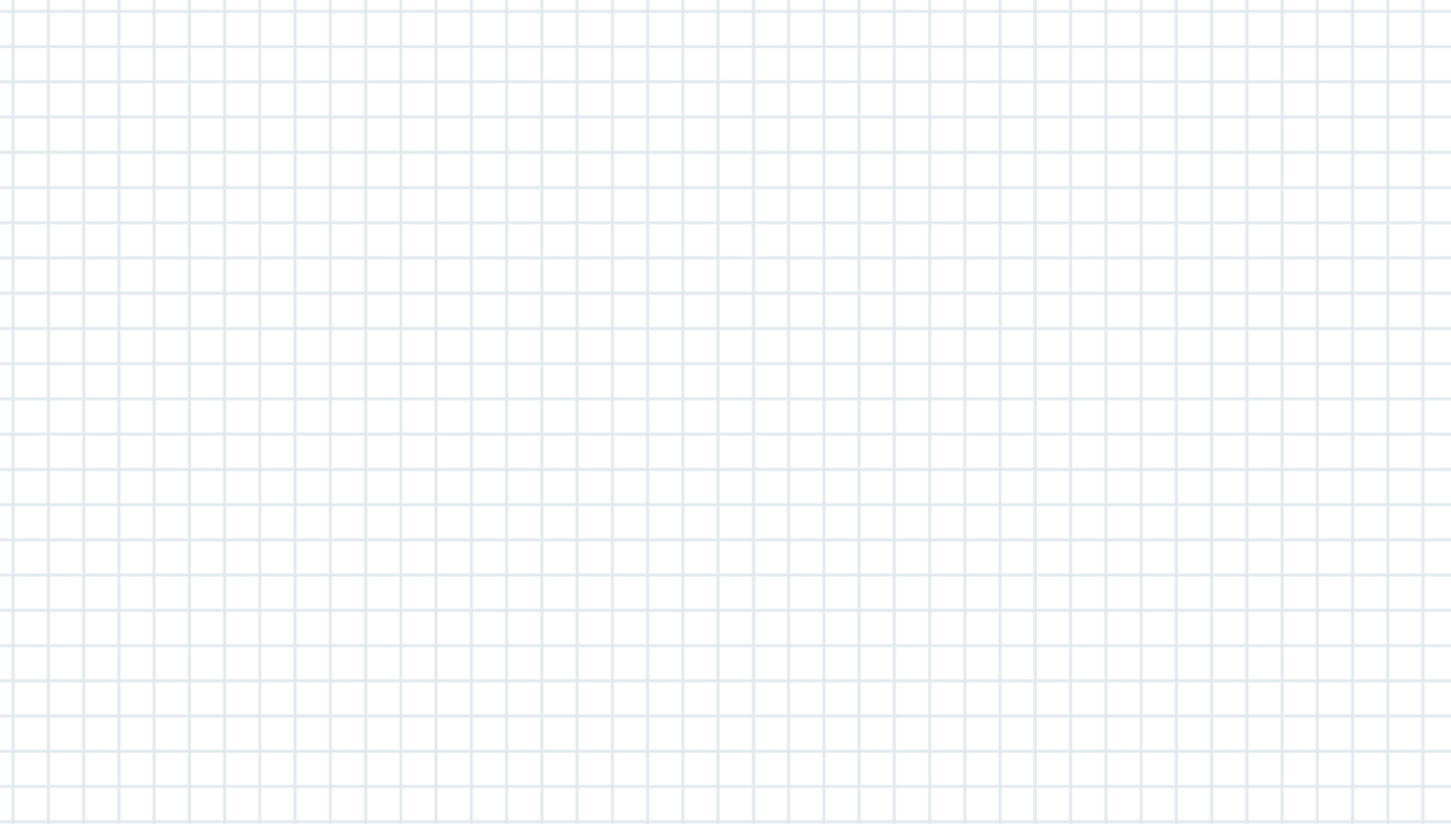
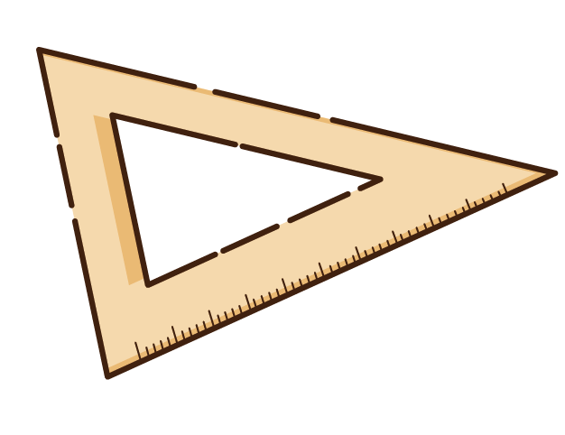
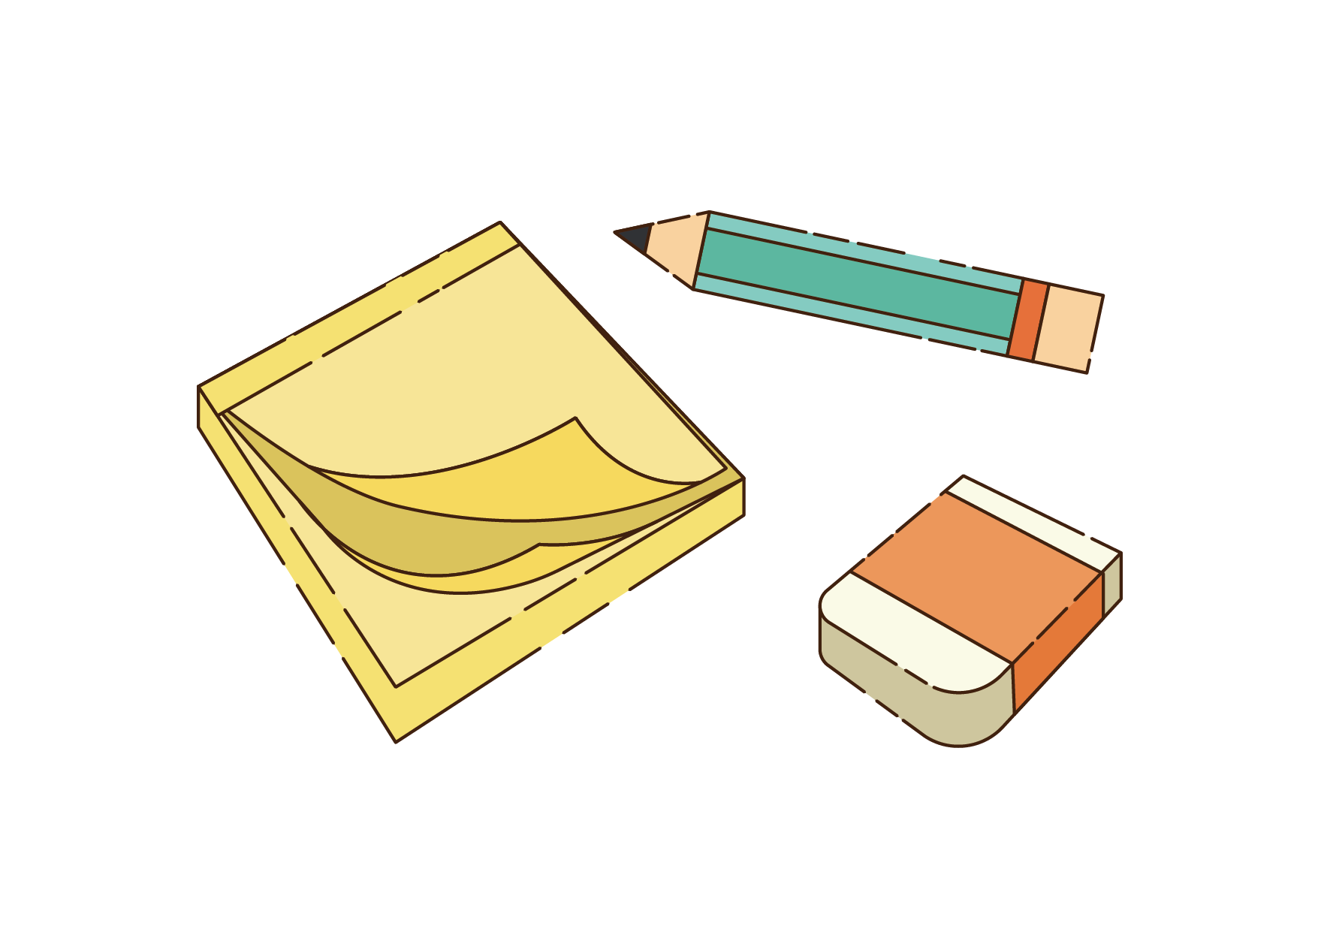

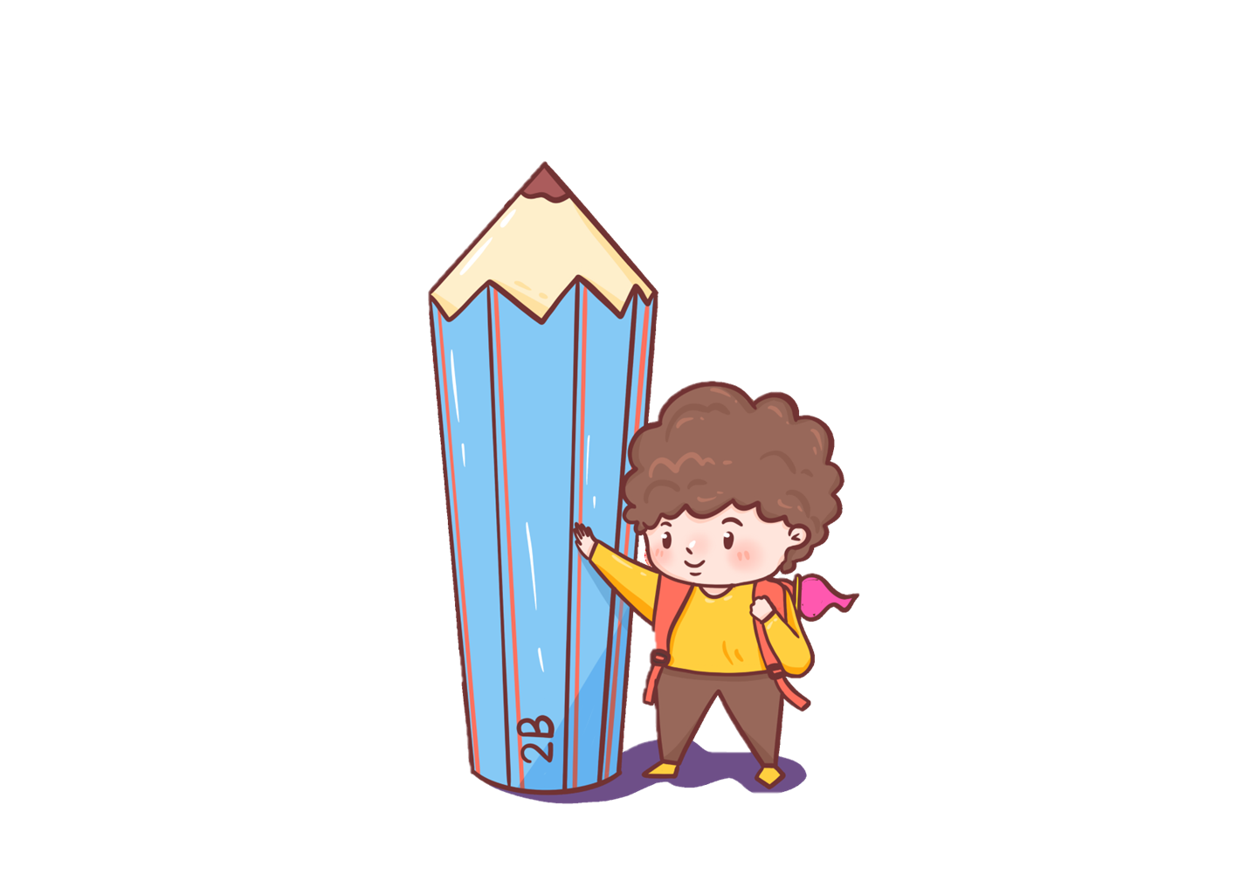


Slide 2
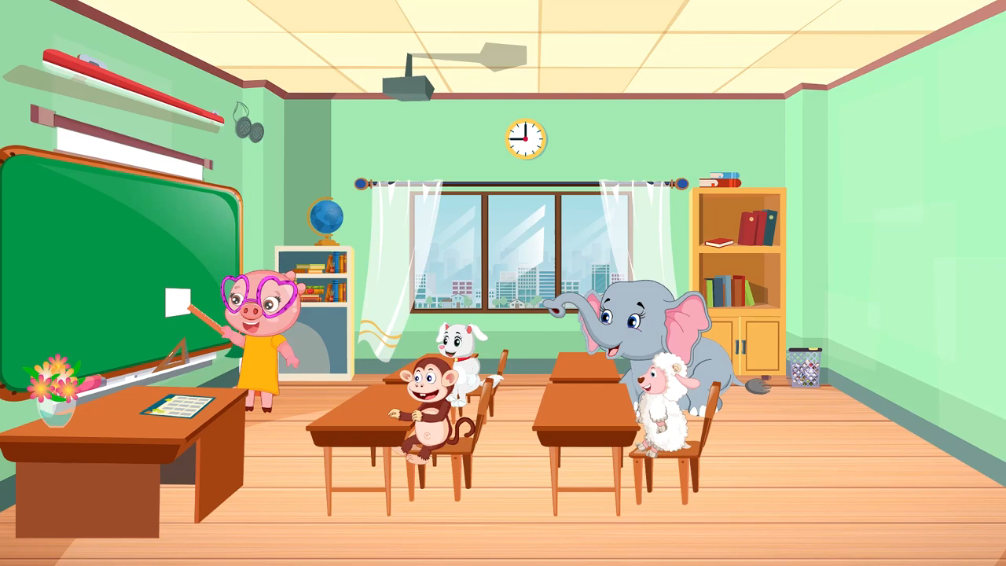

Slide 3
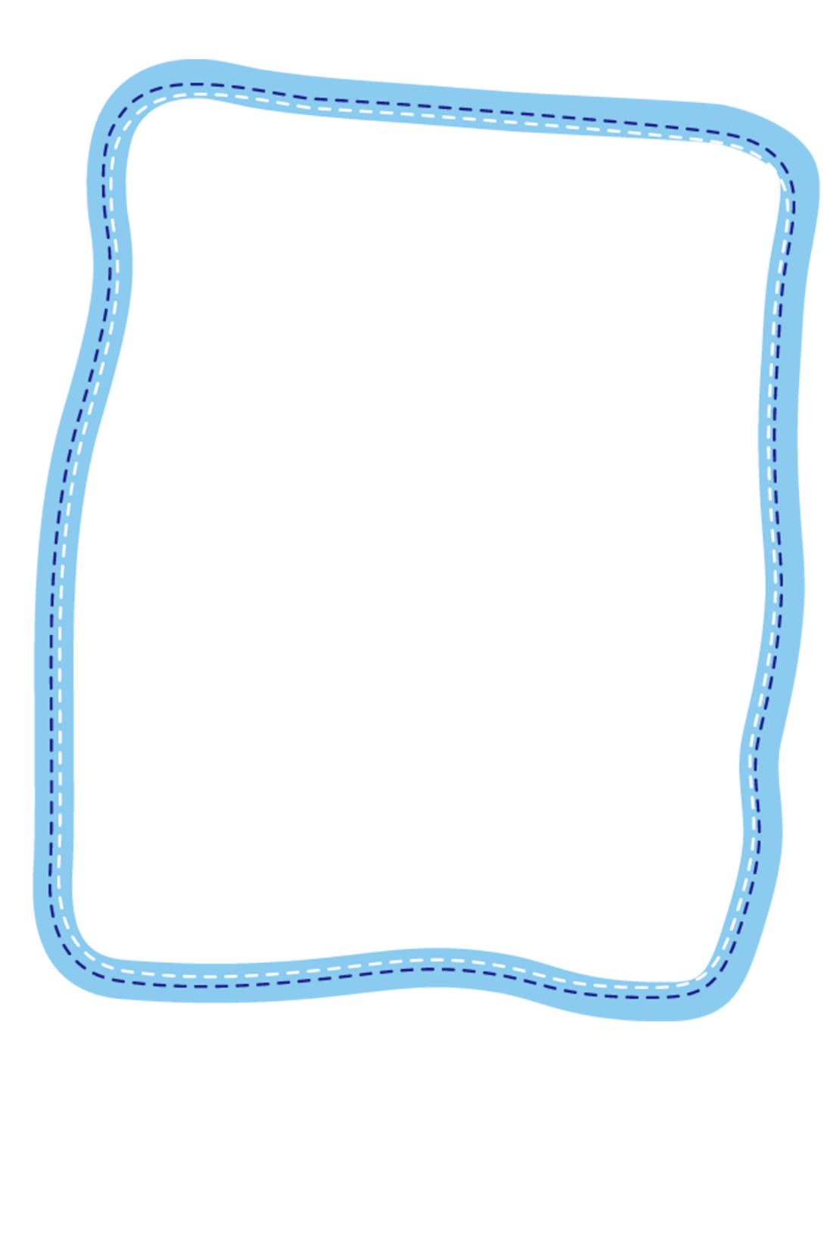



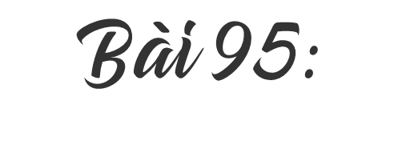




Slide 4


Slide 5
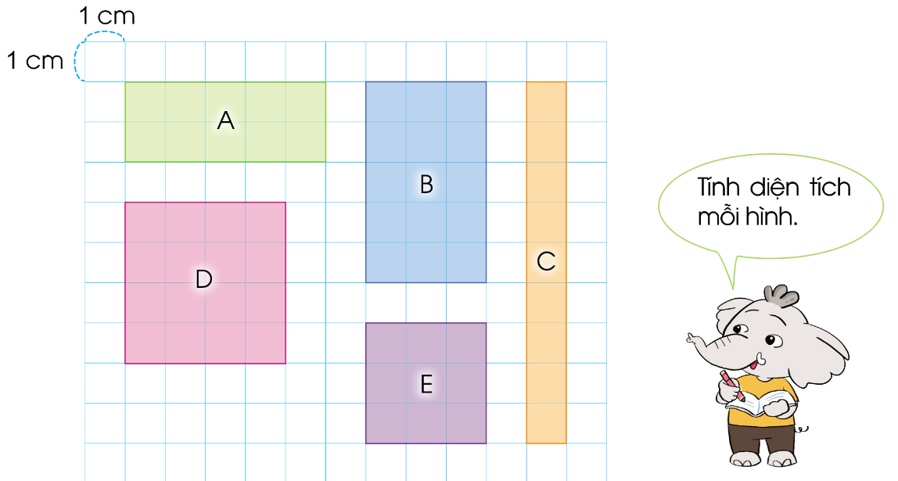

Slide 6
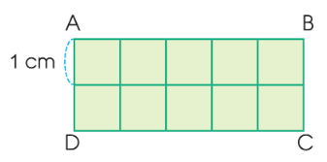
1. Diện tích hình chữ nhật
Các ô vuông trong hình chia làm mấy hàng? Mỗi hàng có mấy ô vuông?
Các ô vuông trong hình chữ nhật được chia thành hai hàng. Mỗi hàng có 5 ô vuông
Trong hình chữ nhật có tất cả mấy ô vuông? Muốn biết chính xác số ô vuông trong hình chữ nhật em làm như thế nào?
Trong hình chữ nhật có tất cả 10 ô vuông.
Ta lấy 2 x 5 = 10 (ô vuông)

Slide 7
Mỗi ô vuông có diện tích bằng bao nhiêu?
Mỗi ô vuông có diện tích 1 cm²
Mỗi hàng có diện tích là bao nhiêu?
Mỗi hàng có diện tích bằng 5 cm²
Tính diện tích của hình chữ nhật trên
Muốn tính diện tích hình chữ nhật ta lấy: 2 x 5 = 10 cm²

Slide 8
Chiều dài hình chữ nhật bằng mấy?
5 cm
Chiều rộng của hình chữ nhật bằng mấy?
2 cm

Slide 9
Muốn tính diện tích hình chữ nhật em làm thế nào?
Muốn tính diện tích hình chữ nhật ta lấy chiều dài nhân với chiều rộng (cùng đơn vị đo)

Slide 10
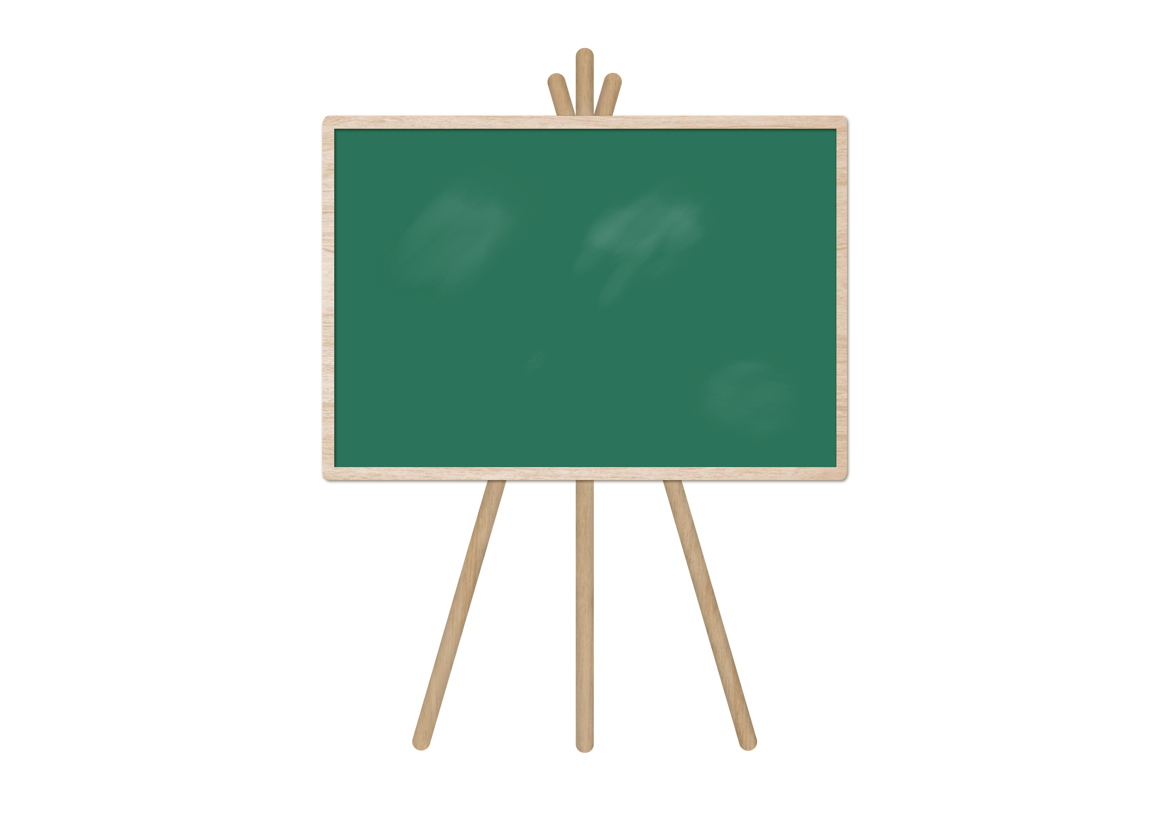

Muốn tính diện tích hình chữ nhật ta ấy chiều dài nhân với chiều rộng (cùng đơn vị đo)

Slide 11
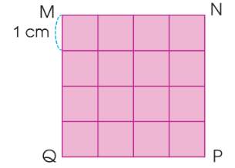
2. Diện tích hình vuông
Các ô vuông trong hình chia làm mấy hàng? Mỗi hàng có mấy ô vuông?
Các ô vuông trong hình vuông được chia thành 4 hàng. Mỗi hàng có 4 ô vuông
Trong hình vuông có tất cả mấy ô vuông? Muốn biết chính xác số ô vuông trong hình vuông em làm như thế nào?
Trong hình chữ nhật có tất cả 16 ô vuông.
Ta lấy 4 x 4 = 16 (ô vuông)

Slide 12
Tính diện tích của hình vuông trên
Muốn tính diện tích hình vuông ta lấy 4 x 4 = 16 cm²
Cạnh hình vuông bằng mấy?
4 cm

Slide 13
Muốn tính diện tích hình vuông em làm thế nào?
Muốn tính diện tích hình vuông, ta lấy độ dài một cạnh nhân với chính nó.

Slide 14
Muốn tính diện tích hình vuông, ta lấy độ dài một cạnh nhân với chính nó.

Slide 15

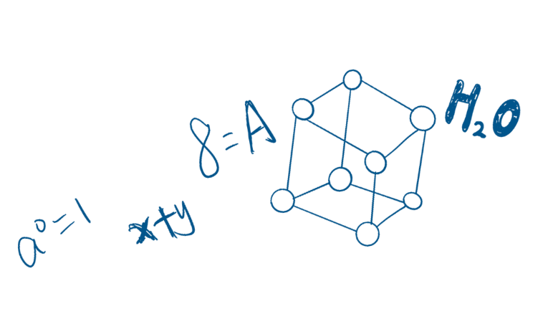




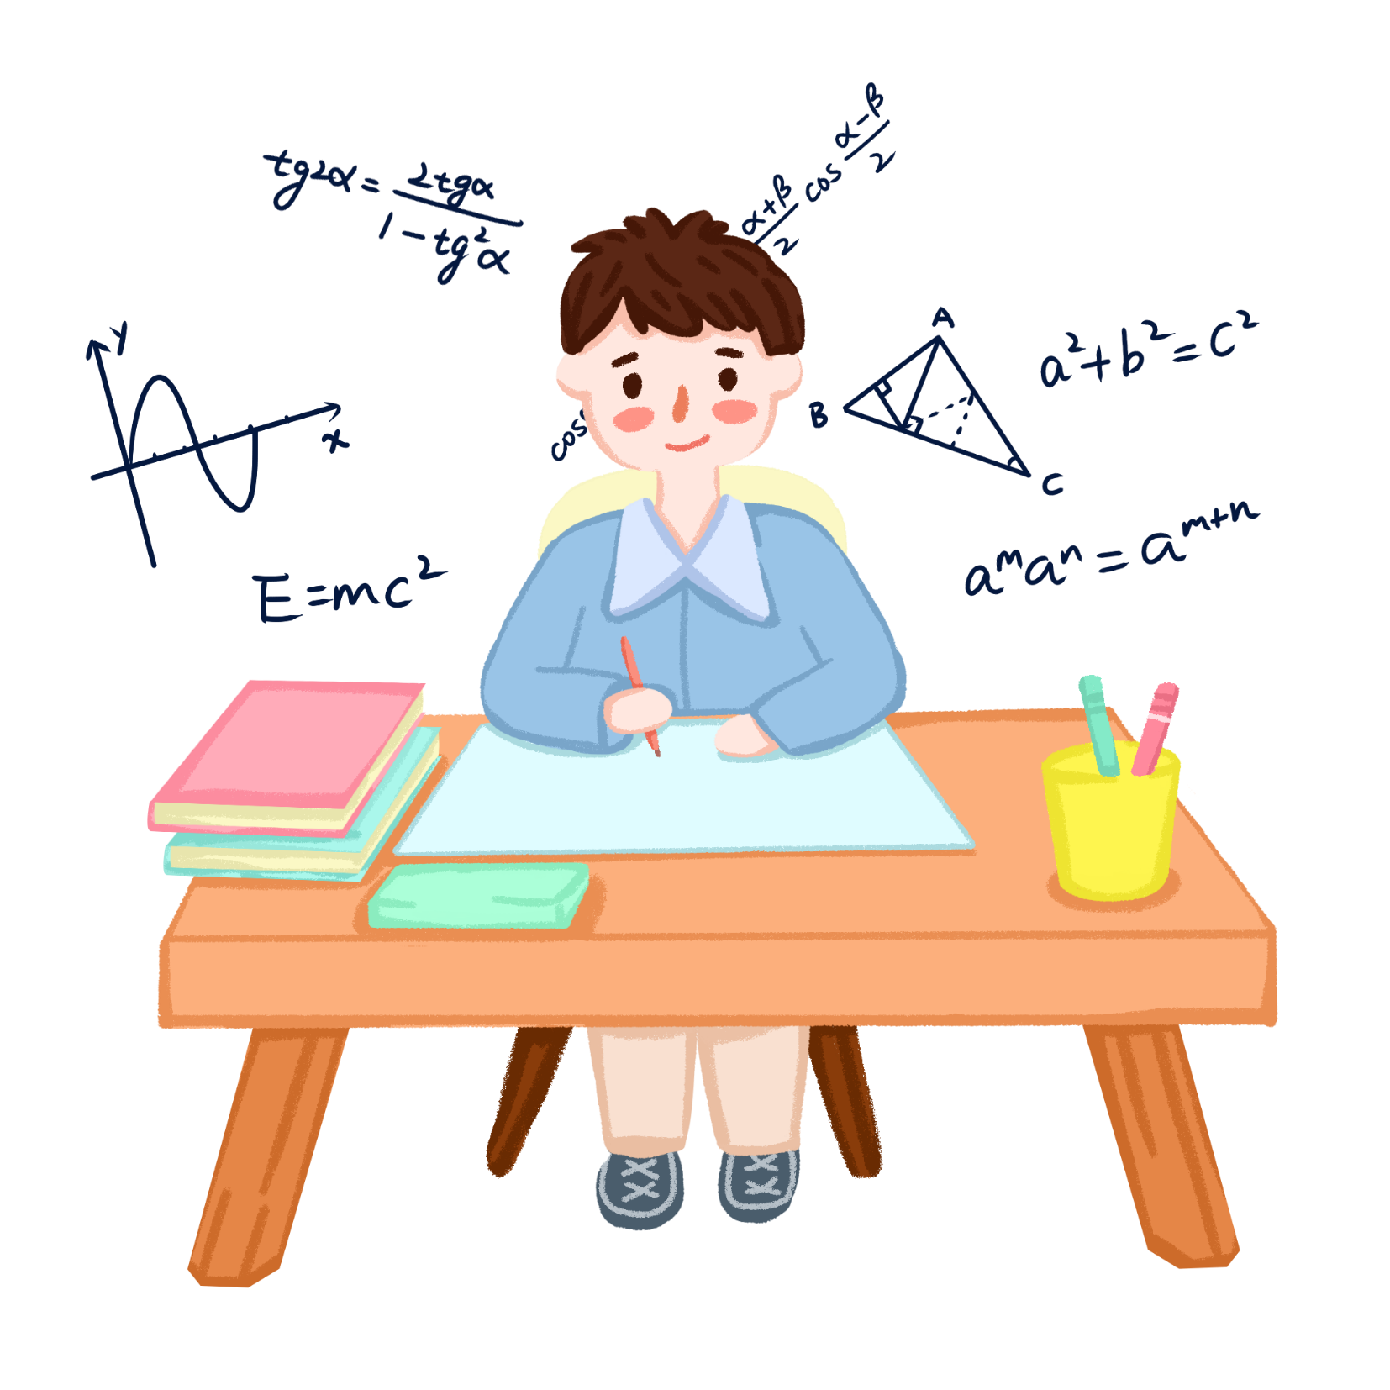


Slide 16
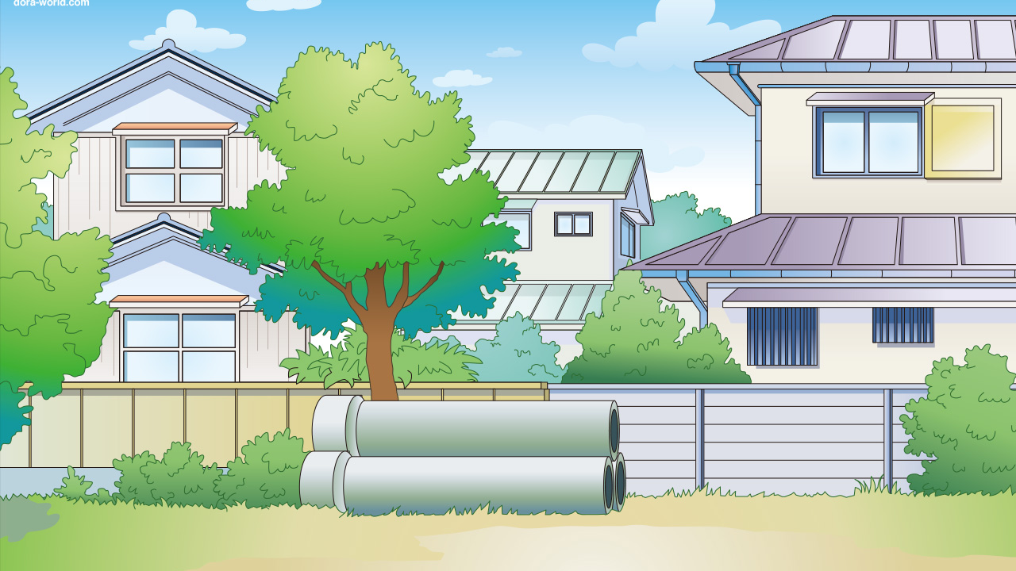
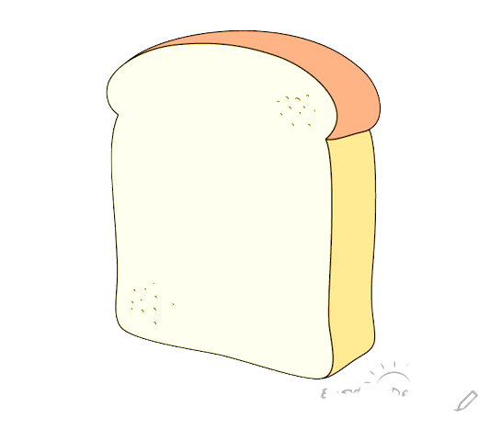
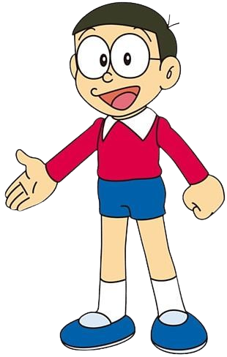

AI NHANH HƠN

Slide 17

Đố bạn biết diện tích hình chữ nhật có chiều dài 5 cm, chiều rộng bằng 3 cm.
Diện tích hình chữ nhật là: 5 x 3 = 15 cm²

Slide 18
Đố bạn biết diện tích hình vuông có cạnh bằng 6 cm
Diện tích hình vuông là: 6 x 6 = 36 cm²

Slide 19







Ôn lại kiến thức đã học
Dặn dò
Xem trước bài tập trong phần Luyện tập

Slide 20

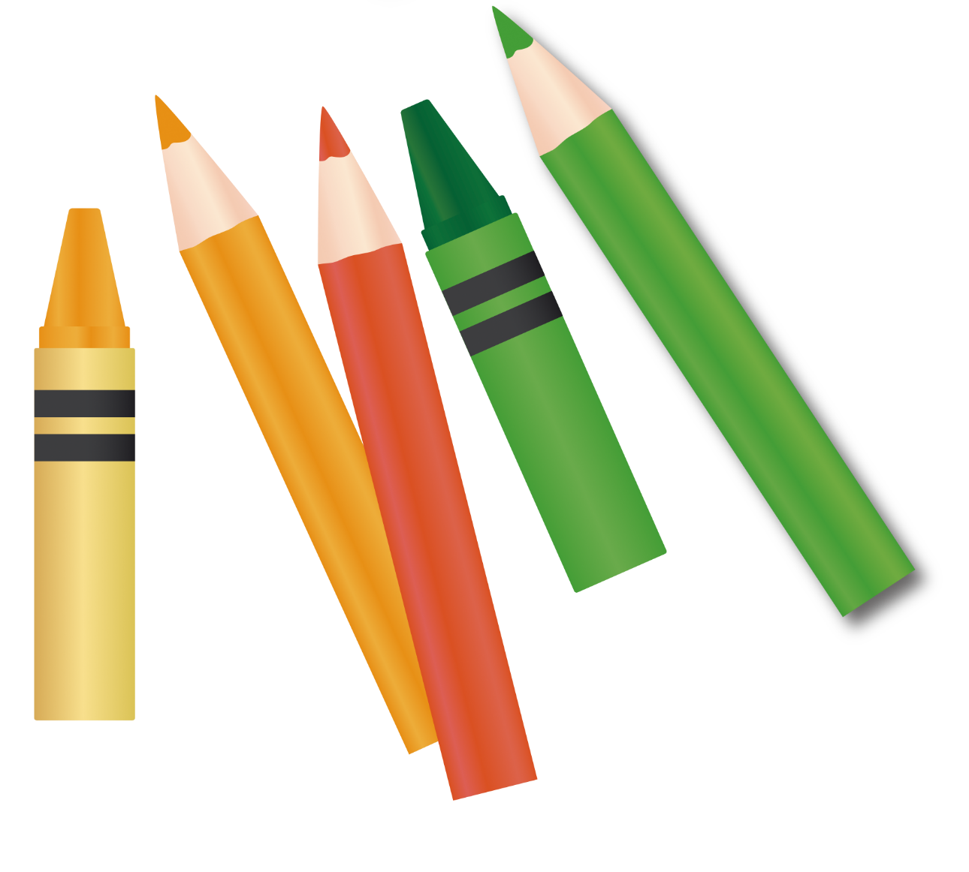


TOÁN 3

